Slide 1
Тестування текстового поля
Лабораторна робота №1

Slide 2
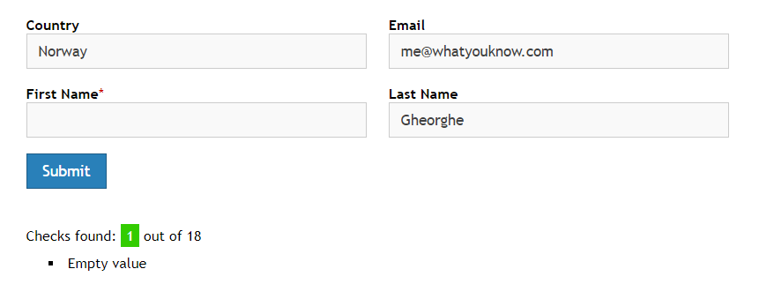
Помилка №1 – Порожнє значення

Slide 3
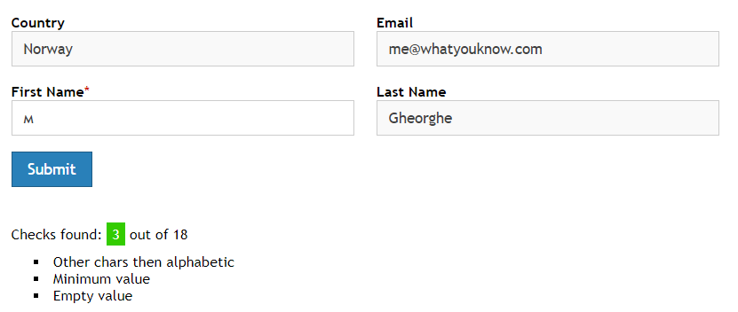
Помилка №2 – Значення, менше за мінімальне допустиме

Slide 4
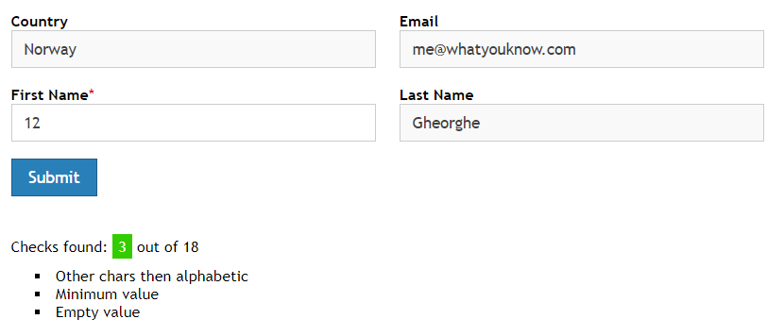
Помилка №3 – Введення неалфавітних символів

Slide 5
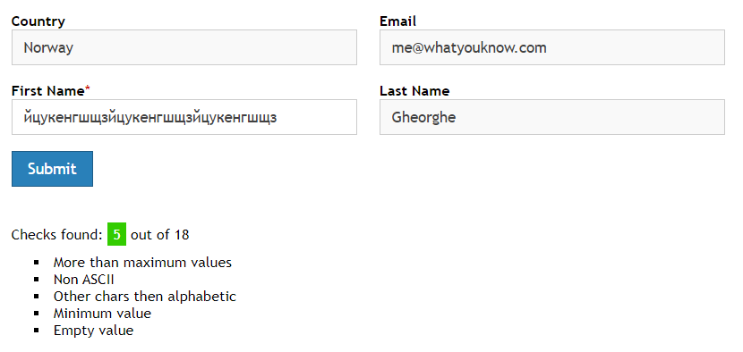
Помилка №4 – Значення що перевищує максимально допустиме за довжиною

Slide 6
Помилка №5 – Введення символів, що не є стандартом ASCII

Slide 7
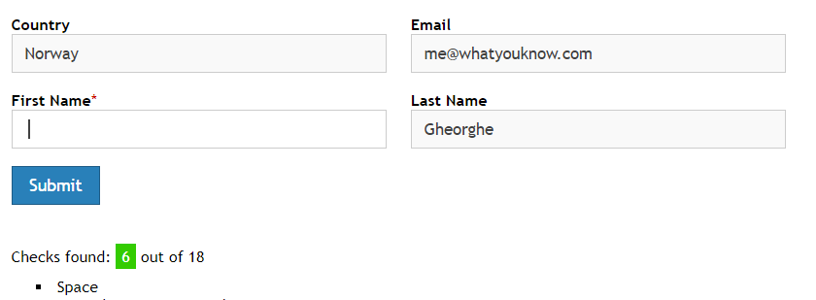
Помилка №6 – Введення символу пробілу

Slide 8
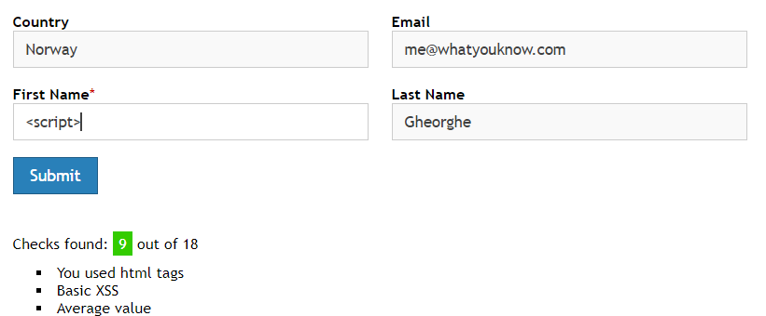
Помилка №7 – Використання HTML тегів

Slide 9
Помилка №8 – Базова XSS атака

Slide 10
Помилка №9 – Середнє значення

Slide 11
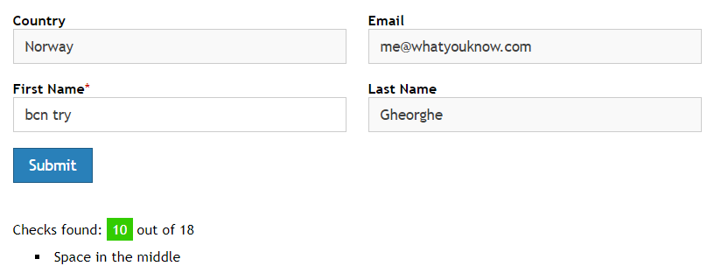
Помилка №10 – Пробіл в середині значення

Slide 12
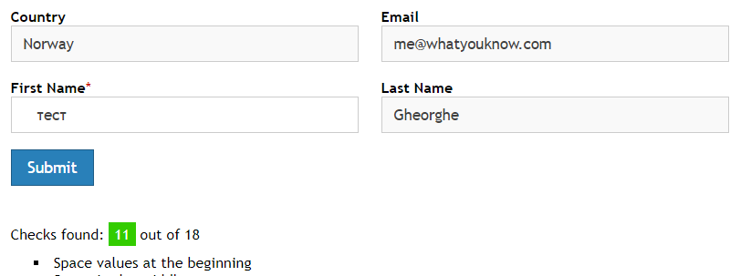
Помилка №11 – Пробіл на початку значення

Slide 13
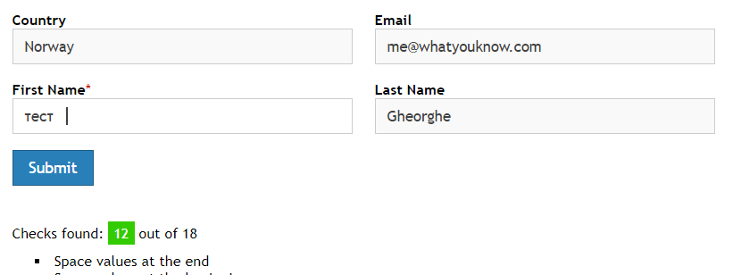
Помилка №12 – Пробіл в кінці значення

Slide 14
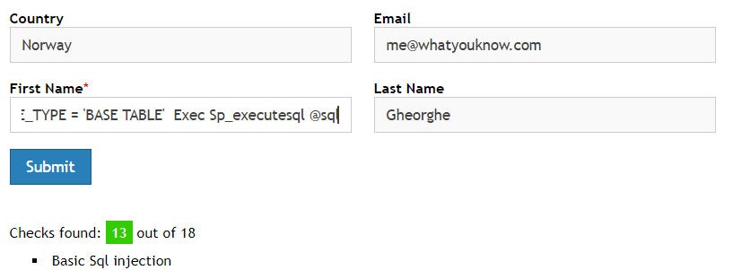
Помилка №13 – Базова SQL-ін’єкція

Slide 15
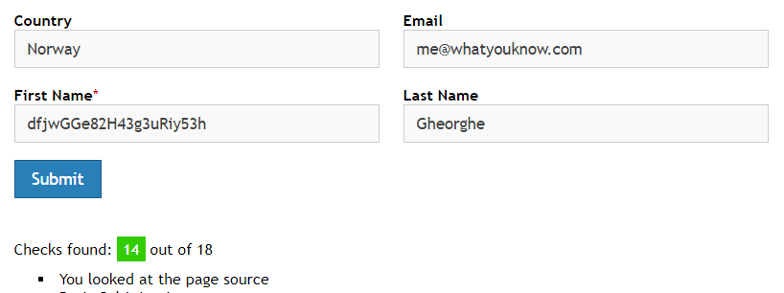
Помилка №14 – Доступ до коду сторінки

Slide 16
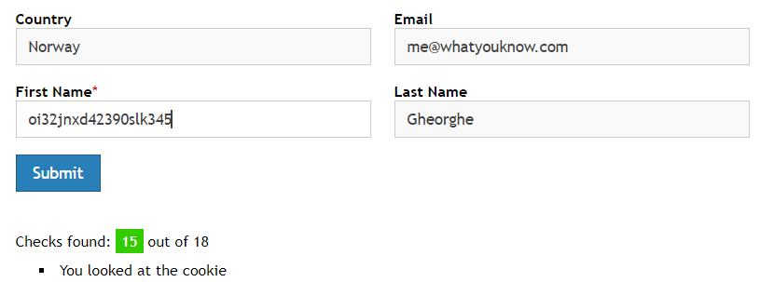
Помилка №15 – Доступ до Cookie-файлів

Slide 17
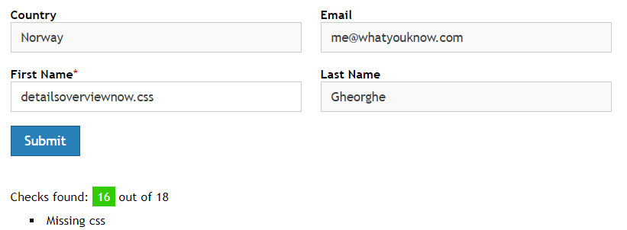
Помилка №16 – Відсутній CSS файл

